Slide 1
Відродження сучасних олімпійських ігор
7 клас

Slide 2






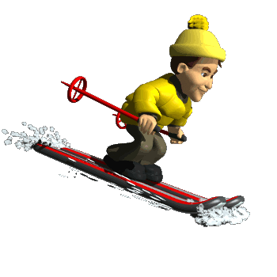

Знайомство
Продовжити фразу:
“Я знаю такий вид спорту , як …»

Slide 3

Правила поведінки
Бути позитивним.
Говорити коротко.
Бути доброзичливим.
Бути тут і зараз.
Бути активним.
Говорити по-одному.
Уміти слухати інших.
Не крутитися.
Бути толерантним..

Slide 4
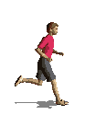



Очікування

Slide 5
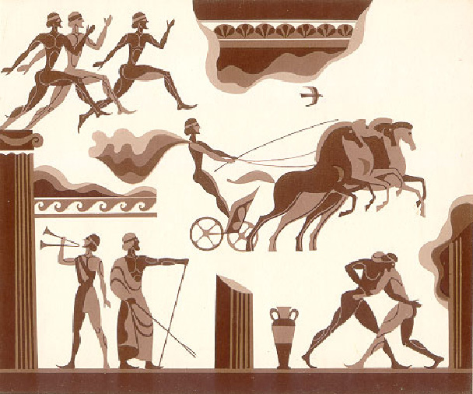
Стародавні олімпійські ігри

Slide 6
Олімпійські ігри зародилися в Стародавній Греції, де вони проводилися раз на чотири роки у місті Олімпія і були визначною подією в житті стародавніх греків. Ігри були заборонені римськими імператорами як поганські з метою утвердження християнства.
Метальник диску — копія грецької статуї з 5 ст. до н.е.
Олімпійські ігри античності були низкою змагань, що проводилися між представниками кількох міст-держав і царств Стародавньої Греції, які мали, здебільшого, атлетичний характер, а також змагання борців та перегони колісниць. На час Олімпійських ігор всі воєнні конфлікти між містами-державами, які брали участь у змаганнях, припинялися до їх закінчення.^{[1]} Походження цих Олімпіад оповито легендами.^{[2]} Один з найпопулярніших міфів родоначальниками ігор називає Геракла і його батькаЗевса Згідно з легендою, це Геракл першим називав ігри "Олімпійськими" і встановив звичай проводити їх кожні чотири роки

Slide 7
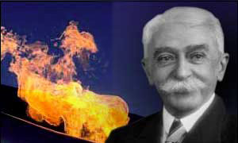
Історія відновлення олімпійських ігор сучасності
Видатний француз барон П’єр де Кубертен звернувся до спортсменів усього світу з пропозицією відродити Олімпійські ігри

Slide 8
За рішенням МОК ігри І Олімпіади повинні були відбутися у квітні 1896 p. y столиці Греції. Енергія Кубертена й ентузіазм греків подолали багато перешкод, про які буде сказано нижче, і дозволили виконати намічену програму. Перші Ігри викликали в публіки неймовірний інтерес, трибуни стадіону, розраховані на 70 тисяч місць, вмістили в себе 80 тисяч глядачів. Усі присутні на стадіоні побачили барвисті церемонії відкриття і закриття відроджених Ігор, нагородження переможців змагань. Про успішно проведені Олімпійські ігри усьому світі розповіла преса, і громадськість зі схваленням зустріла починання.

Slide 9
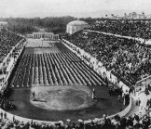
Відновлення олімпійських ігор відбулося в Афінах у 1896 році. Звідси починається новий відлік Олімпіад.
В І Олімпійських іграх прийняли участь 285 спортсменів з 13 країн, які змагалися в 9 видах спорту.

Slide 10
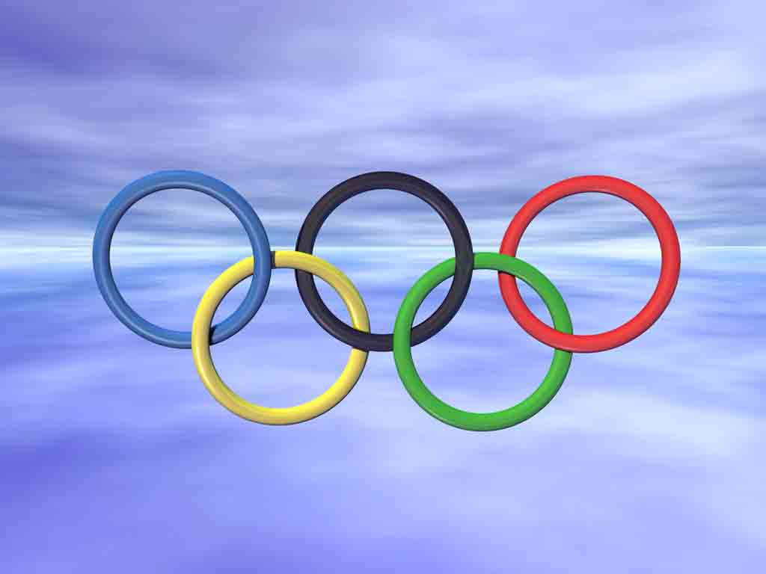


Олімпійська символіка
Олімпійську емблему запропонував П’єр де Кубертен у 1913 році – п’ять переплетених кілець, що символізують єднання в олімпійському русі всіх 5 континентів Землі. В емблему входить і олімпійський девіз - «ШВИДШЕ, ВИЩЕ, СИЛЬНІШЕ».

Slide 11
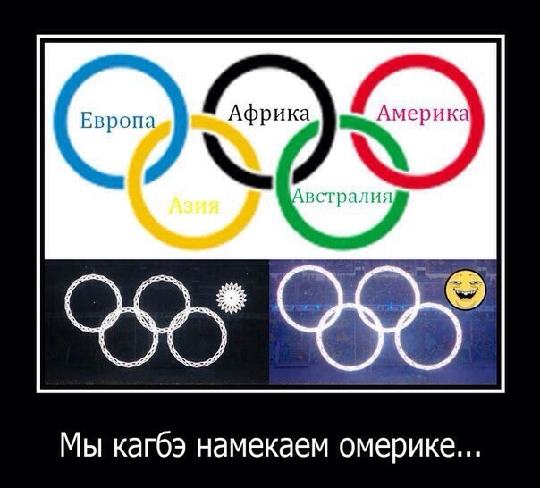

Slide 12
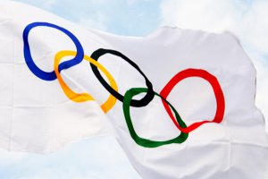
Олімпійська символіка
Вперше біле полотнище ОЛІМПІЙСЬКОГО ПРАПОРУ було підняте в Парижі у 1914 році. Олімпійський прапор робить коло пошани під час церемонії відкриття Ігор, а потім відбувається парад усіх учасників змагань.

Slide 13
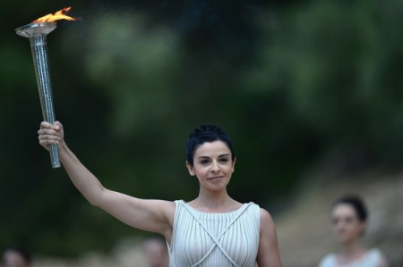
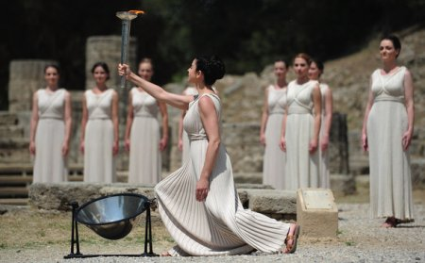
Олімпійська символіка
Олімпійський вогонь, беруть за допомогою збільшуваного скла у Олімпії і несуть кращі атлети через ріки, гори, моря на автомашинах, літаках і пароплавах на олімпійський стадіон у те місто, де відбуваються чергові змагання. Там у чаші олімпійський вогонь горить, доки триває Олімпіада.

Slide 14
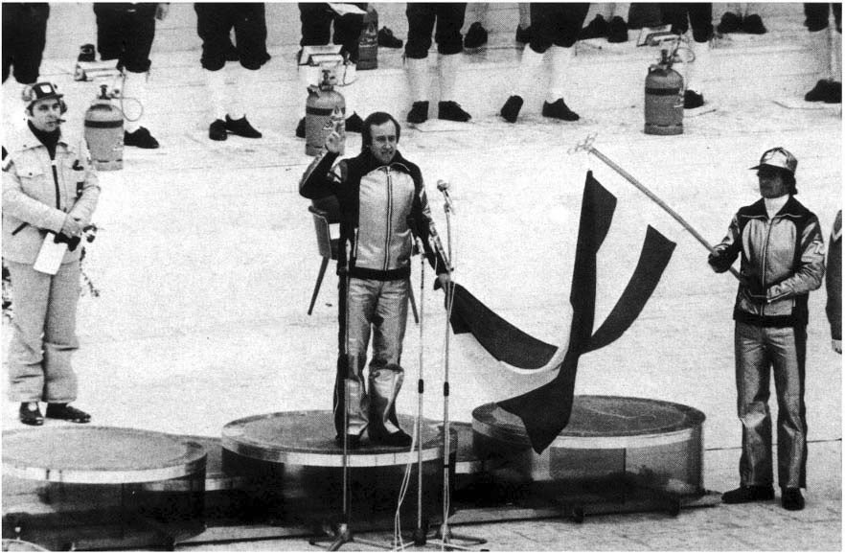
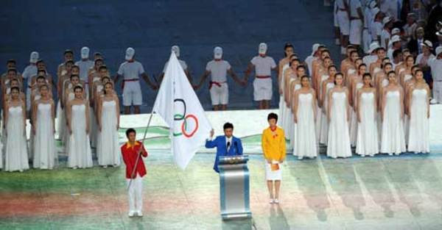
Олімпійська символіка
ОЛІМПІЙСЬКА КЛЯТВА вимовляється на урочистому відкритті Ігор. Один з кращих спортсменів країни, де проходять ігри, у супроводі прапороносців піднімається на спеціальну трибуну і вимовляє …

Slide 15
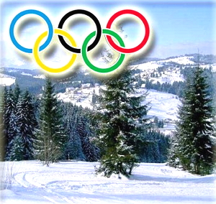
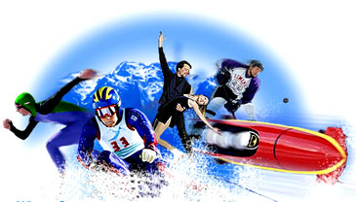
Олімпійські ігри

Slide 16
Олімпійські ігри
Літні олімпійські ігри
Зимові олімпійські ігри
Паралімпійські ігри міжнародні спортивні змагання для людей із обмеженими фізичними можливостями. Традиційно проводяться після Олімпійських ігор, а починаючи з 1992 — на тих же аренах, що й Олімпійські ігри. 2001 року ця практика закріплена угодою міжМОК і Міжнародним паралімпійським комітетом (МПК). Літні Паралімпійські ігри проводяться з 1960 року, а зимові Паралімпійські ігри — з 1976 року.

Slide 17
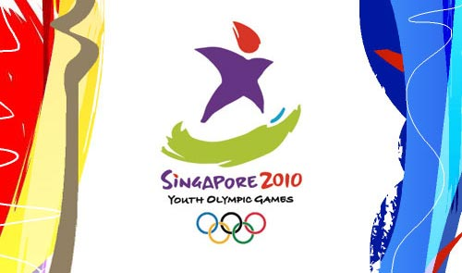
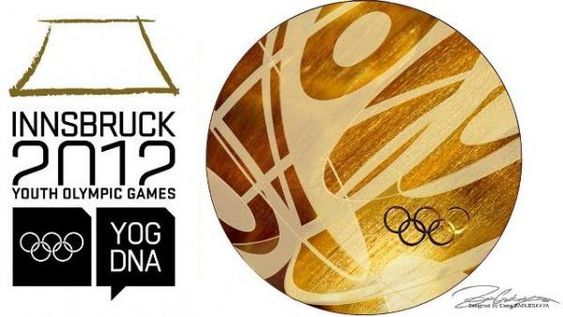
Юнацькі олімпійські ігри
Юнацькі Олімпійські ігри це спеціальні Олімпійські ігри серед спортсменів-юніорів у віці від 14 до 18 років. Проходять як літні, так і зимові Ігри. Вони проводяться раз на чотири роки - літні з 2010 року, а зимові з 2012.

Slide 18
Літні олімпійські ігри
Літні Олімпійські ігри — міжнародні змагання із літніх видів спорту, що проводяться кожних чотири роки під егідою Міжнародного Олімпійського комітету в рамках Олімпійського руху.
До 1924 всі Олімпіади були єдиними. До їхньої програми входили також окремі зимові види спорту. У 1924 вперше були проведені дві окремі Олімпіади - літня й зимова. До 1992Зимові Олімпійські ігри проходили того ж календарного року, що й Літні Олімпійські ігри. Починаючи з 1994 зимові Олімпіади проходять у проміжку між двома літніми Олімпіадами.

Slide 19
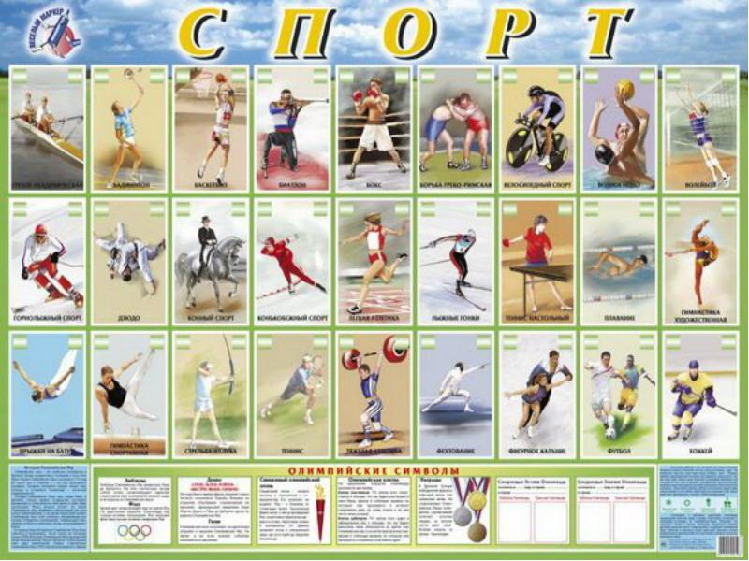
На перших олімпійських іграх було зареєстровано 9 видів спорту такі як легка атлетика, боротьба, плавання, шосейний велоспорт, велотрек, фехтування, спортивна гімнастика, стрільба, теніс, важка атлетика.
У програму сучасних літніх олімпійських ігор входить 38 видів сорту

Slide 20




Літні олімпійські ігри
Стрибки у воду
Плавання
Синхронне плавання
Ватерполо
Стрільба з лука
Легка атлетика
Бадмінтон
Бейсбол
Баскетбол

Slide 21
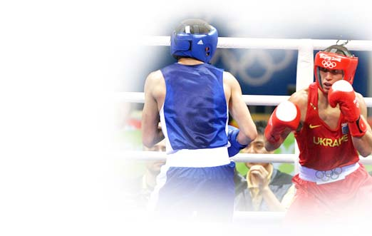
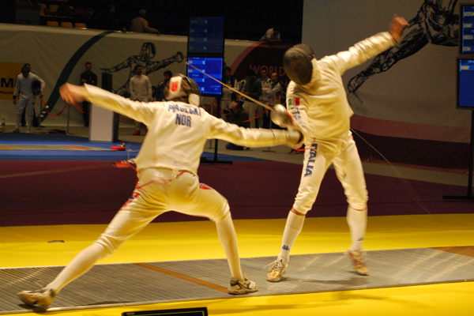
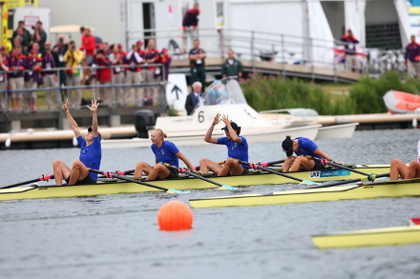
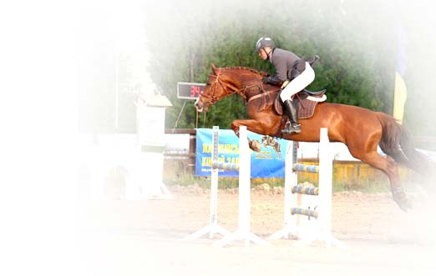
Літні олімпійські ігри
Бокс
Веслування на байдарках і каное
Слалом на байдарках і каное
BMX
Маунтбайк
Шосейний велоспорт
Велотрек
Кінний спорт
Фехтування

Slide 22

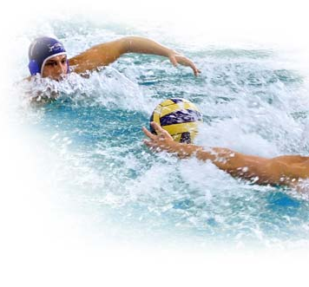
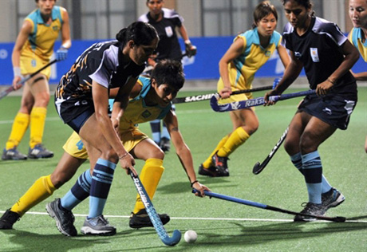
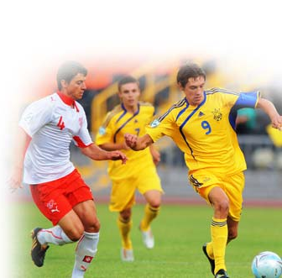
Літні олімпійські ігри
Хокей на траві
Футбол
Спортивна гімнастика
Художня гімнастика
Стрибки на батуті
Гандбол
Дзюдо
Сучасне п'ятиборство

Slide 23
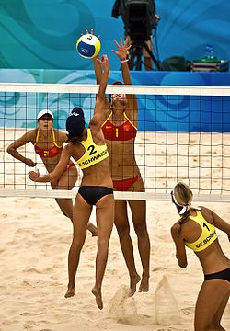

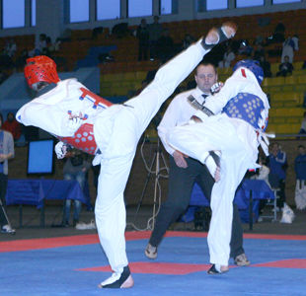
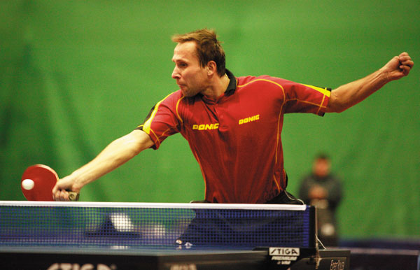
Літні олімпійські ігри
Академічне веслування
Вітрильний спорт
Настільний теніс
Тхеквондо
Теніс
Триатлон
Волейбол

Slide 24
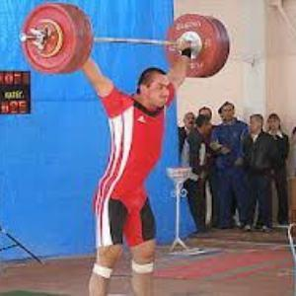
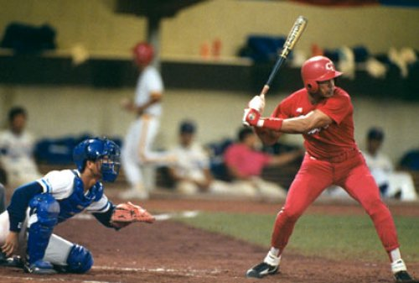
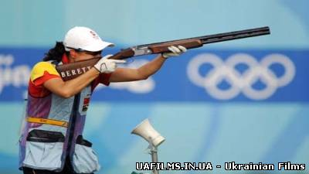
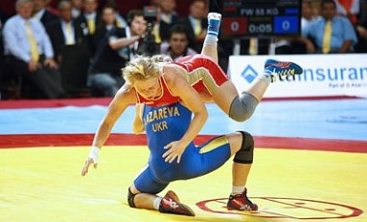
Літні олімпійські ігри
Важка атлетика
Боротьба
Стрільба

Slide 25
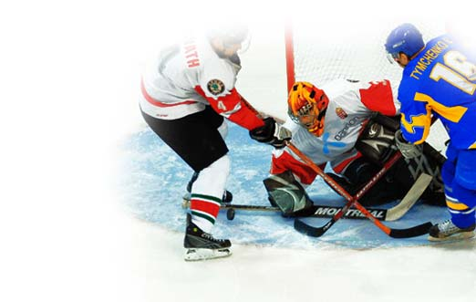
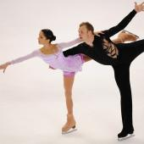
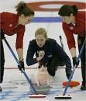
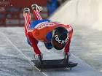
Зимові олімпійські види спорту
Біатлон
Бобслей
Скелетон
Керлінг
Хокей з шайбою
Санний спорт
Фігурне катання
Шорт-трек
Ковзанярський спорт

Slide 26
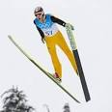
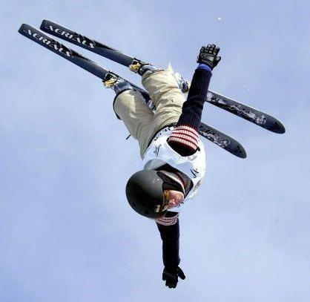
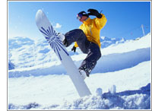
Зимові олімпійські види спорту
Гірськолижний спорт
Лижні перегони
Фрістайл
Двоборство
Стрибки з трампліна
Сноубординг

Slide 27
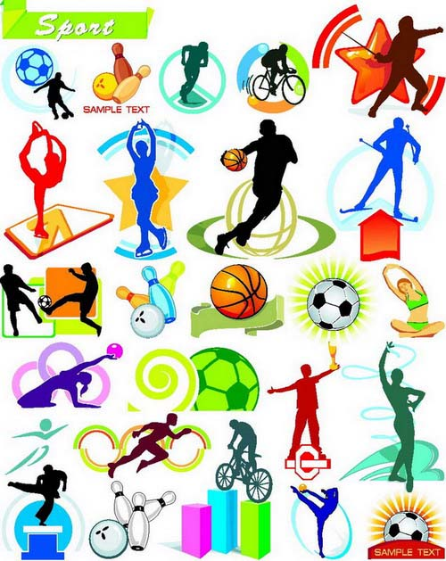
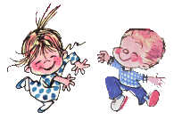
Руханка

Slide 28
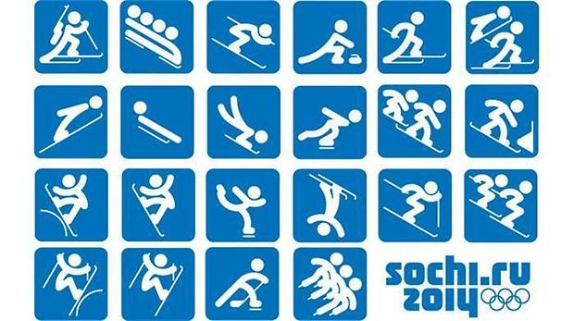

Slide 29
Досягнення українських олімпійців
Українські спортсмени виступають на Олімпійських іграх окремою командою, починаючи із Зимової Олімпіади 1994-го року. До цієї дати українці брали участь в іграх в складі олімпійських збірних Російської імперії, Польщі, Чехословаччини, Радянського Союзу та Об'єднаної команди (в 1992 році). Першим українцем на І Олімпіаді 1896 року був Микола Ріттер, на ІІ Олімпіаді 1900 брав участь Петро Заковорот.
Загалом,

Slide 30
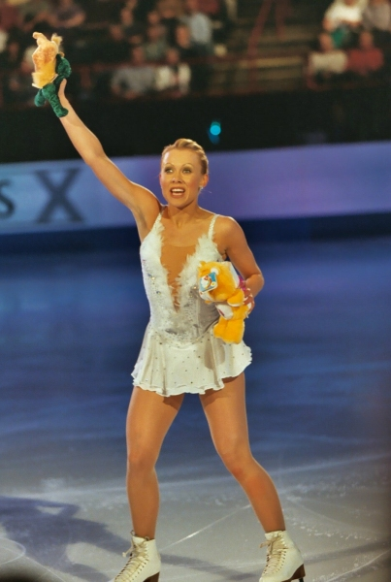
Першою олімпійською чемпіонкою незалежної України стала фігуристка Оксана Баюл.

Slide 31
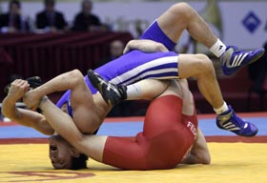
Першим чемпіоном літніх Олімпійських ігор став борець греко-римського стилю В'ячеслав Олійник.

Slide 32
Українська національна олімпійська дружина виборола 96 медалей на літніх Олімпіадах і 5 медалей на зимових Олімпіадах. Найуспішніші види - гімнастика, легка атлетика та боротьба.
Яна Клочкова (плавання), Василь Ломаченко (бокс), Лілія Підкопаєва (спортивна гімнастика), Валерій Гончаров ( спортивна гімнастика), Кличко Володимир, Інесса Кравець (легка атлетика), Ірина Мерлені (боротьба), Катерина Серебрянська (художня гімнастика), Олександр Усик (бокс), Ольга Харлан (фехтування),

Slide 33
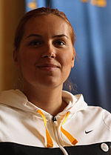
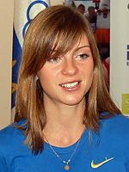
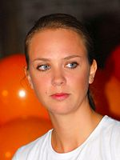
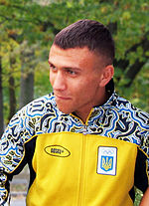
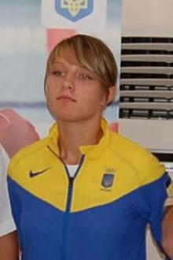
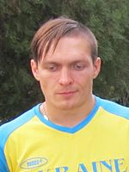
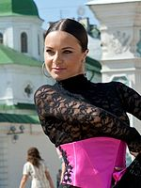



Slide 34

ХХІІ зимові олімпійські ігри
XXII зимові Олімпійські ігри проходитимуть з 7 по 23 лютого 2014 року в Сочі. Понад 3000 атлетів з 80 країн світу боротимуться за 98 комплектів нагород з 15 видів спорту. Українські спортсмени планують взяти участь в 10 видах спорту. Це ‑ біатлон, лижні гонки, фігурне катання, санний спорт, фрістайл, гірськолижний спорт, сноубординг, стрибки на лижах, лижне двоборство, шорт-трек.

Slide 35

Україна на ХХІІ зимових олімпійських іграх
Сергій Бубка взяв участь у завершальному етапі естафети олімпійського вогню в Сочі

Slide 36

Українська збірна на ХХІІ зимових олімпійських іграх
Україну на ХХІІолімпійських іграх буде представляти 43 спортсмени, які будуть змагатися у 9 видах спорту

Slide 37

Талісмани олімпійських ігор

Slide 38

Талісмани олімпійських ігор

Slide 39

Робота за групами
Створення емблеми для участі України у зимових олімпійських іграх
Захист колективної роботи

Slide 40

Зворотній зв’язок
Як ви вважаєте ваші спортсмени сьогодні отримали перемогу? Чи виправдалися ваші сподівання?

Slide 41



Прощання
Побажаємо нашим спортсменам і нам перемог
Ми – переможці!

